Slide 1
MACHINE LEARNING
LOGITIS REGRESSION
(LR)
Sinh Viên Thực Hiện: Nguyễn Thị Ngoan
Lớp: CNTT14-05_MSV: 1451020291

Slide 2
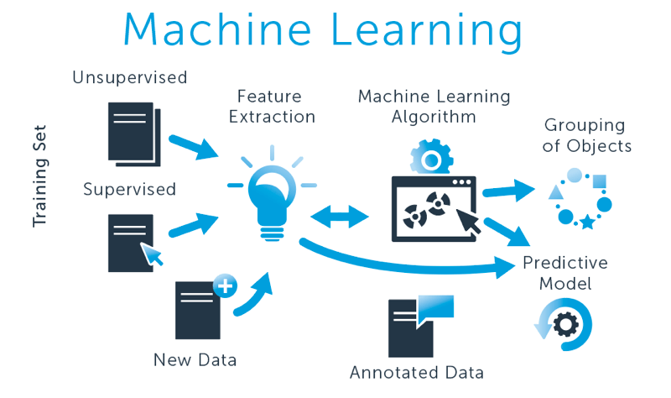
1. Khái Niệm
- Machine learning là một lĩnh vực con của Trí tuệ nhân tạo(Artificial Intelligence): sử dụng các thuật toán cho phép máy tính có thể học từ dữ liệu để thực hiện các công việc thay vì được lập trình một cách rõ ràng.
-Khả năng học tập là một yếu tố then chốt của trí thông minh: Nếu mang khái niệm này sang machine learning, có vẻ đây là một bước tiến lớn làm cho máy móc thông minh hơn. Trên thực tế, hiện nay Machine learning đang là lĩnh vực cho thấy sự tiến bộ trong tiến trình của Trí tuệ nhân tạo. Nó đang là một chủ đề nóng và có khả năng làm cho máy móc trở nên thông minh hơn

Slide 3
2. Machine Learning trên thực tế.
2.1 - Xử lí ảnh.
2.2 - Phân tích văn bản.
* Bài toán xử lý ảnh(Image Processing) giải quyết các vấn đề phân tích thông tin từ hình ảnh hay thực hiện một số phép biến đổi. Một số ví dụ là:
- Gắn thẻ hình ảnh(Image Tagging), giống như Facebook, một thuật toán tự động phát hiện khuôn mặt của bạn và bạn bè trên những bức ảnh. Về cơ bản, thuật toán này học từ những bức ảnh mà bạn tự gắn thẻ cho mình trước đó.
- Nhận dạng ký tự(Optical Character Recognition), là một thuật toán chuyển dữ liệu trên giấy tờ, văn bản thành dữ liệu số hóa. Thuật toán phải học cách nhận biết ảnh chụp của một ký tự là ký tự nào.
- Ô tô tự lái(Self-driving cars), một phần cơ chế sử dụng ở đây là xử lý ảnh. Một thuật toán machine learning giúp phát hiện các mép đường, biển báo hay các chướng ngại vật bằng cách xem xét từng khung hình video từ camera.
* Phân tích văn bản(Text analysis) là công việc trích xuất hoặc phân lọi thông tin từ văn bản. Các văn bản ở đây có thể là các facebook posts, emails, các đoạn chats, tài liệu,… Một số ví dụ phổ biến là:
Lọc spam(Spam filtering), là một trong những ứng dụng phân loại văn bản được biết và sử dụng nhiều nhất. Ở đây, phân loại văn bản là xác định chủ đề cho một văn bản. Bộ lọc spam sẽ học cách phân loại một email có phải spam không dựa trên nội dung và tiêu đề của email.
Phân tích ngữ nghĩa(Sentiment Analysis), học cách phân loại một ý kiến là tích cực, trung tính hay tiêu cực dựa trên nội dung văn bản của người viết.
Khai thác thông tin(Information Extraction), từ một văn bản, học cách để trích xuất các thông tin hữu ích. Chẳng hạn như trích xuất địa chỉ, tên người, từ khóa,…
.

Slide 4
2.3- Khai phá dữ liệu.
* Khai phá dữ liệu(Data mining) là quá trình khám phá ra các thông tin có giá trị hoặc đưa ra các dự đoán từ dữ liệu. Định nghĩa này có vẻ bao quát, nhưng bạn hãy nghĩ về việc tìm kiếm thông tin hữu ích từ một bảng dữ liệu rất lớn. Mỗi bản ghi sẽ là một đối tượng cần phải học, và mỗi cột là một đặc trưng. Chúng ta có thể dự đoán giá trị của một cột của bản ghi mới dựa trên các bản ghi đã học. Hoặc là phân nhóm các bản ghi của bản. Sau đây là những ứng dụng của khai phá dữ liệu:
- Phát hiện bất thường(Anomaly detection), phát hiện các ngoại lệ, ví dụ như phát hiện gian lận thẻ tín dụng. Bạn có thể phát hiện một giao dịch là khả nghi dựa trên các giao dịch thông thường của người dùng đó.
- Phát hiện các quy luật(Association rules), ví dụ, trong một siêu thị hay một trang thương mại điện tử. Bạn có thể khám phá ra khách hàng thường mua các món hàng nào cùng nhau. Dễ hiểu hơn, khách hàng của bạn khi mua món hàng A thường mua kèm món hàng nào? Các thông tin này rất hữu ích cho việc tiếp thị sản phẩm.
- Gom nhóm(Grouping), ví dụ, trong các nền tảng SaaS, người dùng được phân nhóm theo hành vi hoặc thông tin hồ sơ của họ.
- Dự đoán(Predictions), các cột giá trị(của một bản ghi mới trong database). Ví dụ, bạn có thể dự đoán giá của căn hộ dựa trên các dữ liệu về giá các căn hộ bạn đã có.

Slide 5
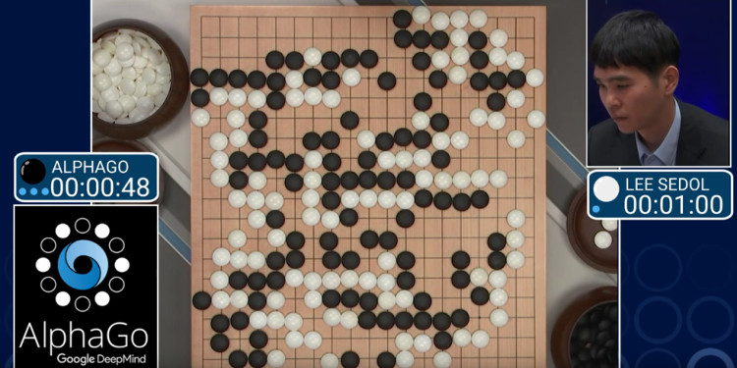
2.4- Trò chơi điện tử và Robot.
Trò chơi điện tử(Video games) và robot(Robotics) là lĩnh vực lớn có sự góp mặt của machine learning. Nếu ta có một nhân vật cần di chuyển và tránh các chướng ngại vật trong game. Machine learning có thể học và giải quyết công việc này thay bạn. Một kỹ thuật phổ biến được áp dụng trong trường hợp này là Học tăng cường(Reinforcement learning). Ở đó, máy sẽ học tăng cường với mục tiêu là giải quyết nhiệm vụ trên. Học tăng cường là tiêu cực nếu nó va phải chướng ngại vật, là tích cực nếu nó chạm tới đích.
Một thành tựu gần đây nhất là cỗ máy Alpha Go của Google DeepMind đã đánh bại kỳ thủ cờ vậy số 1 thế giới. Trong khi cờ vây là một trò chơi có không gian trạng thái cực kỳ lớn.

Slide 6
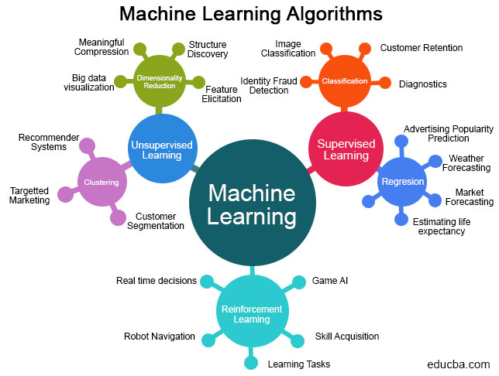
3. Phân loại thuật toán Machine Learning.
Gồm 2 thuật toán cơ bản : Học có giám sát(Supervised learning) và Học không giám sát(Unsupervised learning). Sự khác nhau lớn nhất giữa 2 thuật toán này là cách mà chúng ta cung cấp tập dữ liệu huấn luyện cho mô hình; Cách thuật toán sử dụng dữ liệu và loại vấn đề mà chúng giải quyết.

Slide 7
4.1- Học có giám sát.
Trong học có giám sát, thuật toán machine learning thực hiện quá trình “chuyển dữ liệu đầu vào thành đầu ra mong muốn”.
Trong ML, đầu vào được gọi là input, đầu ra còn được gọi là label(nhãn). Tập dữ liệu huấn luyện được gọi là training set; Mỗi mẫu dữ liệu trong tập huấn luyện được gọi là training example.
4.1.1- Phân loại:
Thuật toán machine learning cần học cách để chuyển đổi mỗi input(đầu vào) thành label(kết quả) tương ứng. Do vậy, mọi mẫu dữ liệu huấn luyện trong tập dữ liệu huấn luyện cần phải biết trước label của nó.
Ví dụ: Xác định nhãn cho mỗi review: Đầu vào của tập dữ liệu huấn luyện sẽ là các review về món ăn đó; Và mỗi review đó đã được chỉ định rõ nội dung là tích cực hay tiêu cực.
Khi đầu ra mong muốn của chúng ta là một tập hữu hạn và rời rạc. Khi đó bài toán của chúng ta được gọi là bài toán phân loại. VD2 phía trên có thể xếp vào bài toán phân loại; Các đầu ra mong muốn của chúng ta là: tích cực, tiêu cực và trung tính; Khi đó, tập dữ liệu huấn luyện có thể giống thế này:
Text | Label
“Món này ngon phết, giá cả sinh viên nhưng phải chờ khá lâu vì đông khách | Tích cực
“Chờ lâu quá thể đáng | Tiêu cực

Slide 8
4.1.2- Hồi quy (Regression)
Khi đầu ra mong muốn là một dải giá trị liên tục. Chẳng hạn như giá trị xác suất, khi đó bài toán sẽ thuộc loại hồi quy. Ví dụ: bài toán cần giải quyết là đánh giá điểm tin cậy của người dùng để thực hiện cho vay tín dụng. Kinh nghiệm có thể học được từ các tập hình ảnh/ thông tin của những người vay tín dụng trước đi kèm thông tin họ có chi trả khoản vay tín dụng đó không. Hiệu suất của mô hình sẽ được đo bằng tỉ lệ dự đoán đúng trên tập khách hàng mới. VD phía trên là một bài toán dự đoán điểm tin cậy trong [0; 1]; Nó thể hiện xác suất một người sẽ trả các khoản vay của mình. Khi đó, dữ liệu sẽ giống như sau:
Học có giám sát là thuật toán phổ biến nhất trong các thuật toán machine learning. Hạn chế khi sử dụng thuật toán này là chúng ta cần cung cấp dữ liệu có gán nhãn. Trong nhiều trường hợp, để có được dữ liệu gán nhãn này rất tốn rất nhiều chi phí. Chẳng hạn trong VD2, nếu ta cần 10.000 review có nhãn(tích cực, tiêu cực, trung tính) để huấn luyện mô hình; Việc này sẽ cần con người đọc từng review và gán nhãn thủ công; Điều này rất tốn thời gian và công sức. Đây cũng là một rào cản của ML: xây dựng các tập dữ liệu gán nhãn chất lượng.
Nghề nghiệp | Thu nhập | Tuổi | Điểm tin cậy
Lập trình viên | >1000$ | 25 | 0,85
Sinh viên | <200$ | 18 | 0,3
... | ... | ... | ...

Slide 9
4.2- Học không giám sát
Học không giám sát cũng là một nhánh trong machine learning. Các mẫu dữ liệu trong học không giám sát chỉ cần input(đầu vào) mà không cần label(đầu ra). Nó được sử dụng nhiều trong việc khám phá cấu trúc và mối quan hệ của dữ liệu. Một thuật toán điển hình là bài toán phân cụm(clustering algorithm); Nó học cách để tìm các mẫu dữ liệu tương tự nhau và nhóm vào thành các cụm(cluster). Một số thuật toán phân cụm như K-means học cách phân cụm chỉ học từ tập dữ liệu đầu vào.

Slide 10
5. Các thuật toán Machine Learning
* Support Vector Machines: Một thuật toán cố gắng xây dựng một siêu mặt phẳng trong không gian nhiều chiều để phân biệt các đối tượng ở các lớp khác nhau; Làm sao cho khoảng cách giữa 2 đối tượng khác label gần nhau nhất có khoảng cách cực đại. Ý tưởng của thuật toán cực kỳ đơn giản, nhưng mô hình này lại rất phức tạp và có hiệu quả. Thực tế, ở một số bài toán, SVM là một mô hình machine learning cho hiệu quả tốt nhất.
* Mô hình xác suất(Probabilistic Models): Các mô hình này cố gắng giải quyết bài toán bằng phân bố xác suất. Một thuật toán phổ biến nhất là phân loại Naive Bayes; Nó sử dụng lý thuyết Bayes và giả thiết các đặc trưng là độc lập. Điểm mạnh của mô hình xác suất là đơn giản nhưng hiệu quả. Đầu ra của nó không chỉ là label mà còn đi kèm xác suất thể hiện độ chính xác cho kết quả đó.
* Học sâu(Deep learning): Hiện đang là xu hướng trong machine learning dựa trên các mô hình mạng nơ ron nhân tạo(Artificial Neural Networks). Mạng nơ ron có cách tiếp cận kết nối và sử dụng ý tưởng theo cách bộ não con người làm việc. Chúng bao gồm số lượng lớn các nơ ron liên kết với nhau; được tổ chức thành các lớp(layers). Học sâu liên tục được phát triển với các cấu trúc mới sâu hơn; Nó không chỉ cố gắng học mà còn xây dựng các cấu trúc biểu diễn các đặc trưng quan trọng một cách tự động.

Slide 11
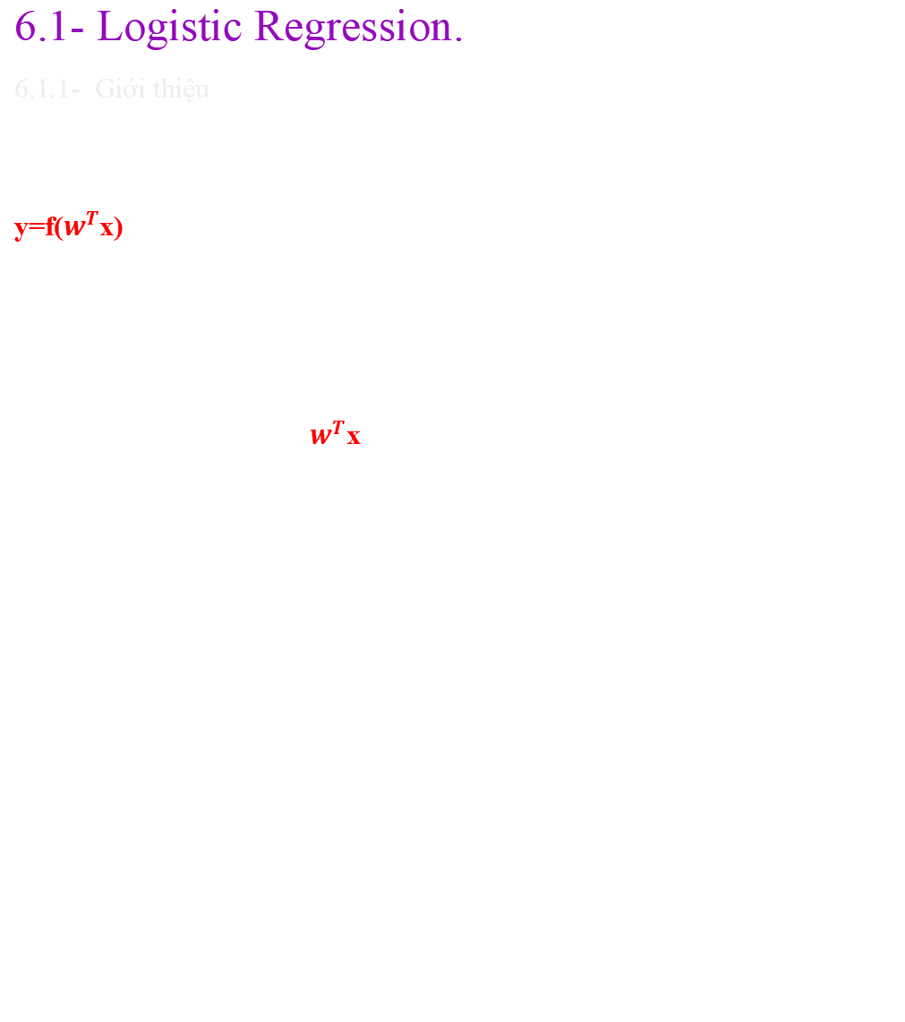
6. Bài tập về một số thuật toán trong Machine Learning.
6.1- Logistic Regression.
6.1.1- Giới thiệu
Hai mô hình tuyến tính (linear models) Linear Regression và Perceptron Learning Algorithm (PLA) chúng ta đã biết đều có chung một dạng: y=f($w^{T}$x)
Trong đó f() được gọi là activation function, và x được hiểu là dữ liệu mở rộng với x 0=1 được thêm vào để thuận tiện cho việc tính toán.
Với linear regression thì f(s)=s, với PLA thì f(s)=sgn(s). Trong linear regression, tích vô hướng $w^{T}$x
được trực tiếp sử dụng để dự đoán output y, loại này phù hợp nếu chúng ta cần dự đoán một giá trị thực của đầu ra không bị chặn trên và dưới.
Trong PLA, đầu ra chỉ nhận một trong hai giá trị 1hoặc −1, phù hợp với các bài toán binary classification.
Trong dạng này, đầu ra có thể được thể hiện dưới dạng xác suất (probability).
Ví dụ: xác suất thi đỗ nếu biết thời gian ôn thi, xác suất ngày mai có mưa dựa thông tin đo được trong ngày hôm nay,… Mô hình mới này của chúng ta có tên là logistic regression. Mô hình này giống với linear regression ở khía cạnh đầu ra là số thực, và giống với PLA ở việc đầu ra bị chặn (trong đoạn [0,1][0,1]). Mặc dù trong tên có chứa từ regression, logistic regression thường được sử dụng nhiều hơn cho các bài toán classification.

Slide 12
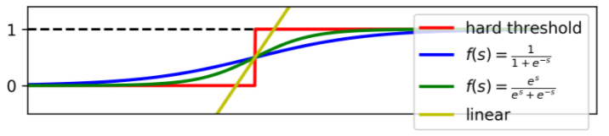
6.1.2- Mô hình Logistic Regression
Đầu ra dự đoán của:
Linear Regression:
PLA:
Đầu ra dự đoán của logistic regression thường được viết chung dưới dạng:
Trong đó :Θ được gọi là logistic function.
Một số activation cho mô hình tuyến tính được cho trong hình dưới đây:
Đường màu vàng biểu diễn linear regression. Đường này không bị chặn nên không phù hợp cho bài toán này. Có một trick nhỏ để đưa nó về dạng bị chặn: cắt phần nhỏ hơn 0 bằng cách cho chúng bằng 0, cắt các phần lớn hơn 1 bằng cách cho chúng bằng 1. Sau đó lấy điểm trên đường thẳng này có tung độ bằng 0.5 làm điểm phân chia hai class, đây cũng không phải là một lựa chọn tốt.
Giả sử có thêm vài bạn sinh viên tiêu biểu ôn tập đến 20 giờ và, tất nhiên, thi đỗ. Khi áp dụng mô hình linear regression như hình dưới đây và lấy mốc 0.5 để phân lớp, toàn bộ sinh viên thi trượt vẫn được dự đoán là trượt, nhưng rất nhiều sinh viên thi đỗ cũng được dự đoán là trượt (nếu ta coi điểm x màu xanh lục là ngưỡng cứng để đưa ra kết luận). Rõ ràng đây là một mô hình không tốt. Anh chàng sinh viên tiêu biểu này đã kéo theo rất nhiều bạn khác bị trượt.

Slide 13
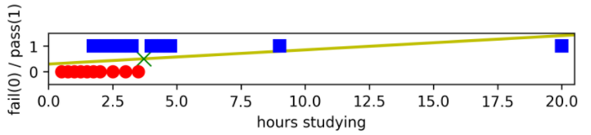
Đường màu đỏ (chỉ khác với activation function của PLA ở chỗ hai class là 0 và 1 thay vì -1 và 1) cũng thuộc dạng ngưỡng cứng (hard threshold). PLA không hoạt động trong bài toán này vì dữ liệu đã cho không linearly separable.
Các đường màu xanh lam và xanh lục phù hợp với bài toán của chúng ta hơn.
Chúng có tính chất quan trọng sau:
Là hàm số liên tục nhận giá trị thực, bị chặn trong khoảng (0,1).
Nếu coi điểm có tung độ là 1/2 làm điểm phân chia thì các điểm càng xa điểm này về phía bên trái có giá trị càng gần 0. Ngược lại, các điểm càng xa điểm này về phía phải có giá trị càng gần 1. Điều này khớp với nhận xét rằng học càng nhiều thì xác suất đỗ càng cao và ngược lại.
Mượt (smooth) nên có đạo hàm mọi nơi, có thể được lợi trong việc tối ưu.

Slide 14




Sigmoid function
Trong số các hàm số có 3 tính chất nói trên thì hàm sigmoid: được sử dụng nhiều nhất, vì nó bị chặn trong khoảng (0,1).
Thêm nữa:
Đặc biệt:
Công thức đạo hàm đơn giản thế này giúp hàm số này được sử dụng rộng rãi. Ở phần sau, tôi sẽ lý giải việc người ta đã tìm ra hàm số đặc biệt này như thế nào.Ngoài ra, hàm tanh cũng hay được sử dụng:
Hàm số này nhận giá trị trong khoảng (−1,1)(−1,1) nhưng có thể dễ dàng đưa nó về khoảng (0,1)(0,1). Bạn đọc có thể chứng minh được:

Slide 15



6.2- Hàm mất mát và phương pháp tối ưu.
Xây dựng hàm mất mát
Với mô hình như trên (các activation màu xanh lam và lục), ta có thể giả sử rằng xác suất để một điểm dữ liệu xx rơi vào class 1 là f($w^{T}$x)f($w^{T}$x) và rơi vào class 0 là 1−f$w^{T}$x)1−f($w^{T}$x). Với mô hình được giả sử như vậy, với các điểm dữ liệu training (đã biết đầu ra yy), ta có thể viết như sau:
trong đó P($y_{i}$=1|$x_{i}$;w)P($y_{i}$=1|xi;w) được hiểu là xác suất xảy ra sự kiện đầu ra $y_{i}$=1khi biết tham số mô hình và dữ liệu đầu vào xixi. Bạn đọc có thể đọc thêm Xác suất có điều kiện. Mục đích của chúng ta là tìm các hệ số w sao cho f($w^{T}x_{i}$) càng gần với 1 càng tốt với các điểm dữ liệu thuộc class 1 và càng gần với 0 càng tốt với những điểm thuộc class 0.
Ký hiệu $z_{i}$=f($w^{T}x_{i}$)$z_{i}$=f($w^{T}x_{i}$) và viết gộp lại hai biểu thức bên trên ta có:
Giả sử thêm rằng các điểm dữ liệu được sinh ra một cách ngẫu nhiên độc lập với nhau (independent), ta có thể viết:
This is where you section ends. Duplicate this set of slides as many times you need to go over all your sections.

Slide 16



Tối ưu hàm mất mát.
Chúng ta lại sử dụng phương pháp Stochastic Gradient Descent (SGD) ở đây (Bạn đọc được khuyến khích đọc SGD trước khi đọc phần này) . Hàm mất mát với chỉ một điểm dữ liệu (xi,yi)(xi,yi) là:
Với đạo hàm:
Để cho biểu thức này trở nên gọn và đẹp hơn, chúng ta sẽ tìm hàm sao cho mẫu số bị triệt tiêu. Nếu đặt , chúng ta sẽ có:
Một cách trực quan nhất, ta sẽ tìm hàm số z=f(s)z=f(s) sao cho:
Phương trình (4) tương đương với:

Slide 17


Công thức cập nhật cho logistic sigmoid regression.
Ta có:
=> Công thức cập nhật cho logistic regression là:
Sau đó, như thường lệ, chúng ta sẽ có vài ví dụ với Python.

Slide 18
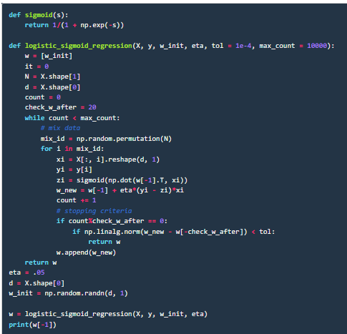
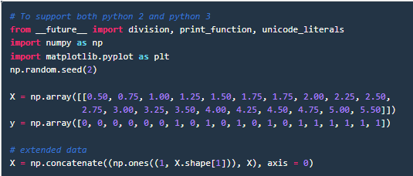
6.3- Ví dụ
Ví dụ với dữ liệu 1 chiều
Quay trở lại với ví dụ nêu ở phần Giới thiệu. Trước tiên ta cần khai báo vài thư viện và dữ liệu:

Slide 19
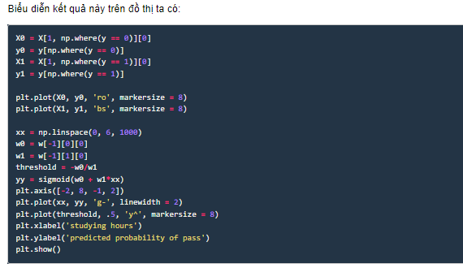
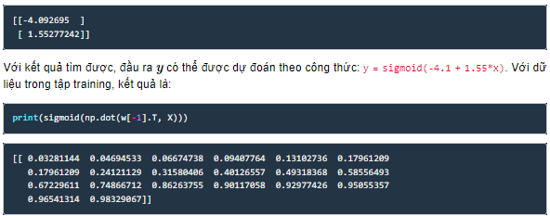

Slide 20
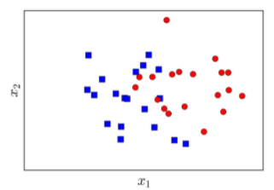
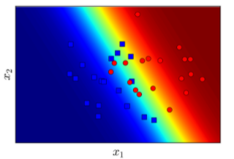
Ví dụ với dữ liệu 2 chiều.
Chúng ta xét thêm một ví dụ nhỏ nữa trong không gian hai chiều. Giả sử chúng ta có hai class xanh-đỏ với dữ liệu được phân bố như hình dưới.
Kết quả tìm được khi áp dụng mô hình logistic regression được minh họa như hình dưới với màu nền khác nhau thể hiện xác suất điểm đó thuộc class đỏ. Đỏ hơn tức gần 1 hơn, xanh hơn tức gần 0 hơn.
Nếu phải lựa chọn một ngưỡng cứng (chứ không chấp nhận xác suất) để phân chia hai class, chúng ta quan sát thấy đường thẳng nằm nằm trong khu vực xanh lục là một lựa chọn hợp lý. Tôi sẽ chứng minh ở phần dưới rằng, đường phân chia giữa hai class tìm được bởi logistic regression có dạng một đường phẳng, tức vẫn là linear.

Slide 21
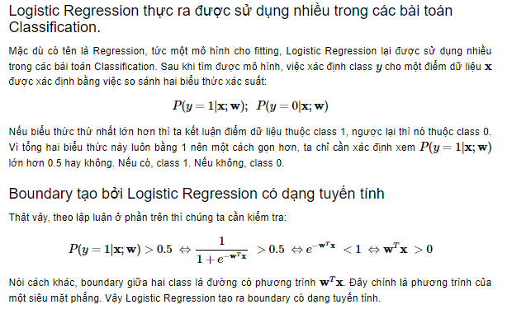
7- Một vài tính chất của Logistic Regression.

Slide 22


